Slide 1
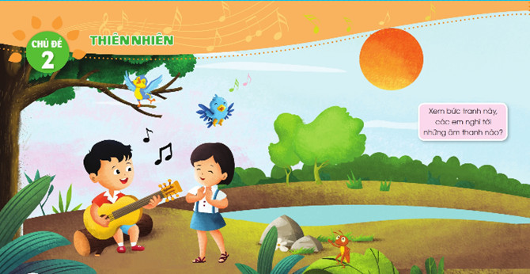




Chào mừng quý thầy cô các em đến với tiết âm nhạc
Bản quyền TT-ÂN-Phi Trường 0987508433 cấm chia sẻ mọi hình thức

Slide 2
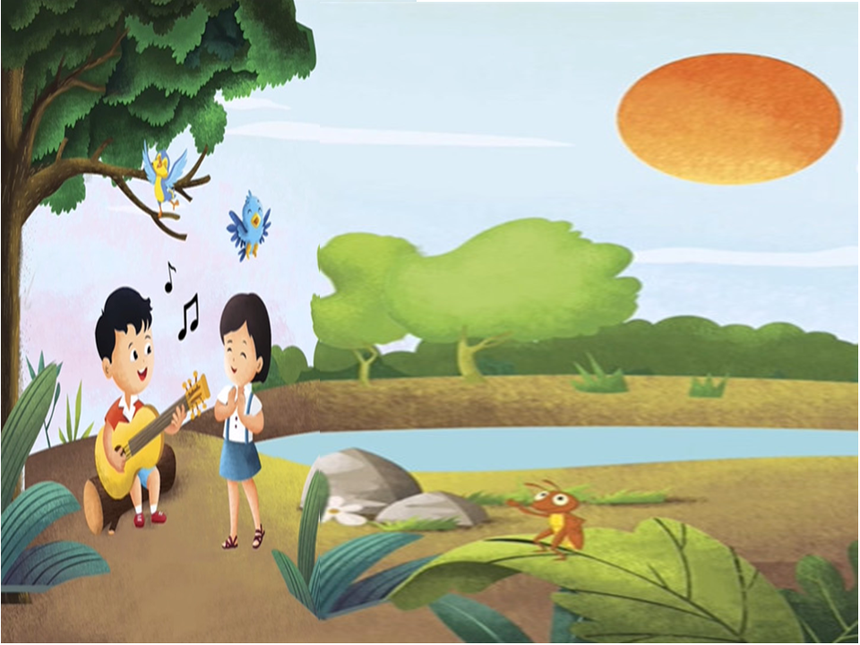
Xem bức tranh này em nghĩ đến những âm thanh nào?

Slide 3

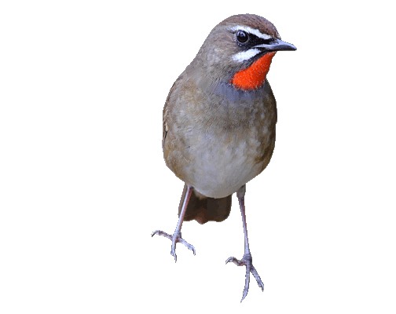
TIẾT 4
HỌC HÁT BÀI: LÝ CÂY XANH
Dan ca: Nam Bộ
HƯỚNG DẪN CÁCH VỖ TAY
TNKP: VẬN ĐỘNG THEO TIẾNG TRỐNG
ÂM NHẠC 1

Slide 4
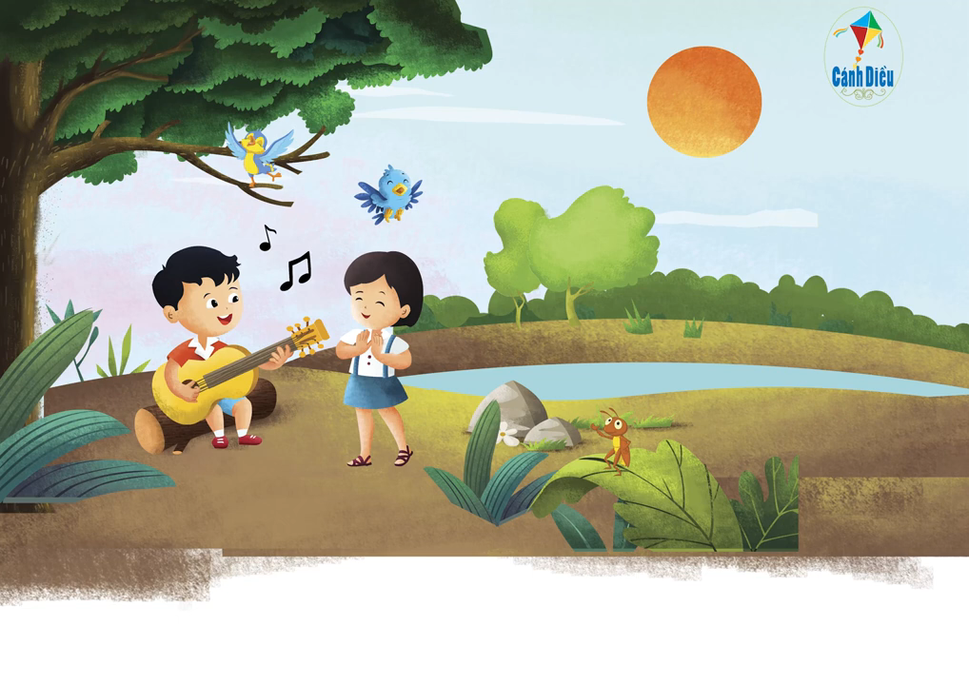
1.HỌC HÁT BÀI: LÝ CÂY XANH
Nghe hát mẫu

Slide 5

ĐỌC LỜI CA
CÂU 1: Cái cây xanh xanh.
CÂU 2: Thì lá cũng xanh.
CÂU 3: Chim đậu trên cành.
CÂU 4: Chim hót líu lo.
CÂU 5: Líu lo là líu lo.
CÂU 6: Líu lo là líu lo.

Slide 6
DẠY HÁT NỐI TIẾP
CÂU 1
Cái cây xanh xanh. Thì lá cũng xanh

Slide 7
CÂU 2
Chim đậu trên cành. Chim hót líu lo

Slide 8
CÂU 1+2
Cái cây xanh xanh. Thì lá cũng xanh. Chim đậu trên cành Chim hót líu lo

Slide 9
CÂU 3
Líu lo là líu lo

Slide 10
CÂU 4(giống câu 3)
Líu lo là líu lo

Slide 11
CÂU 3+4
Líu lo là líu lo.
Líu lo là líu lo.

Slide 12
Hát cả bài với các hình thức
Cái cây xanh xanh.
Thì lá cũng xanh.
Chim đậu trên cành.
Chim hót líu lo.
Líu lo là líu lo.
Líu lo là líu lo.

Slide 13
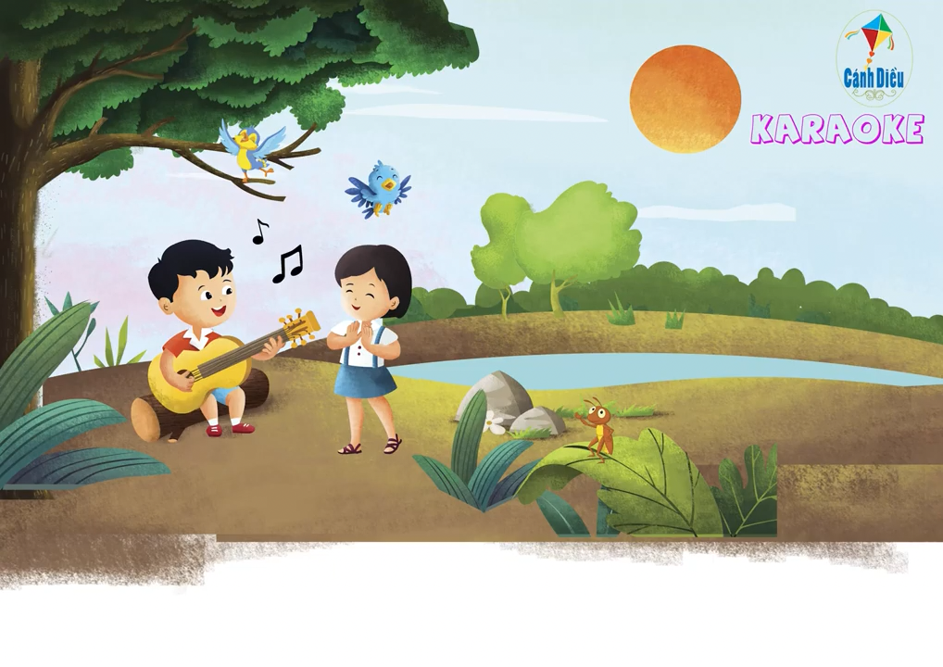
SLIDE BỔ XUNG CHO GV CHO HS HÁT CẢ BÀI BẰNG VIDEO KARAOKE

Slide 14
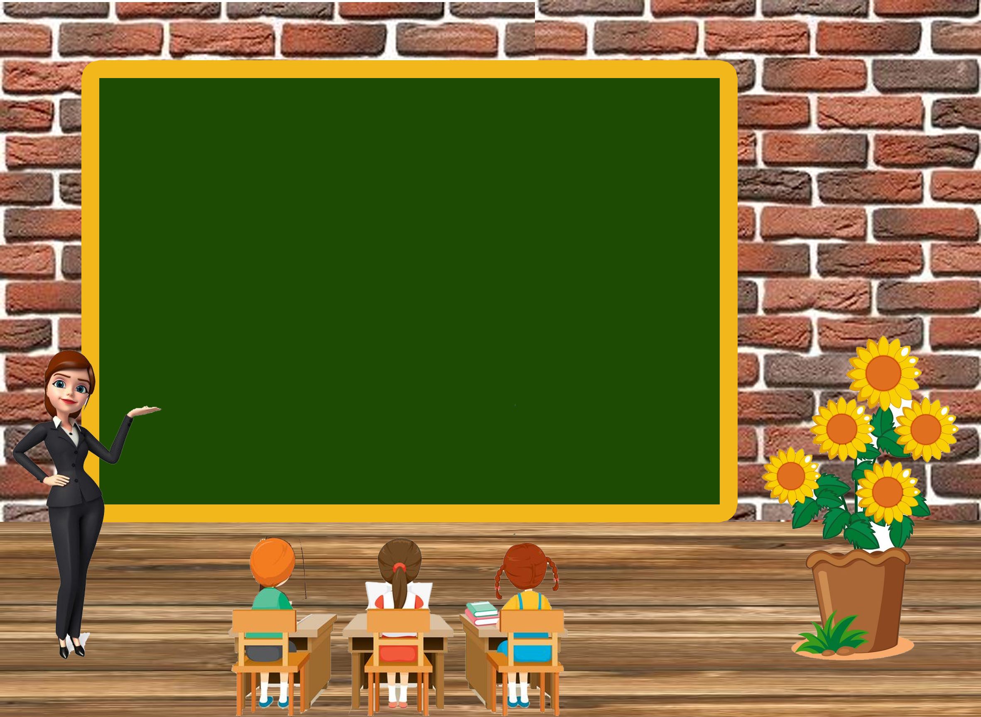
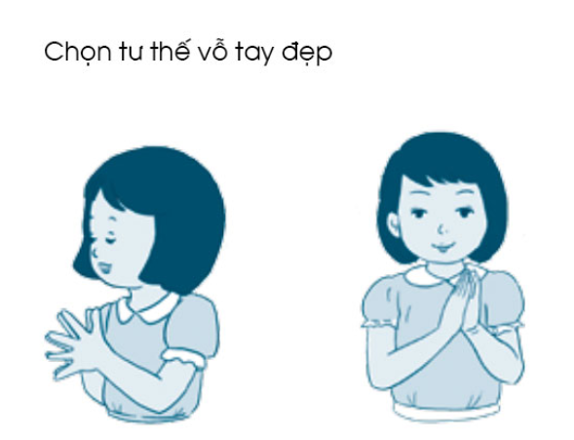
Trong 2 tư thế vỗ tay sau em thấy tư thế vỗ tay nào đẹp
2.HƯỚNG DẪN CÁCH VỖ TAY

Slide 15
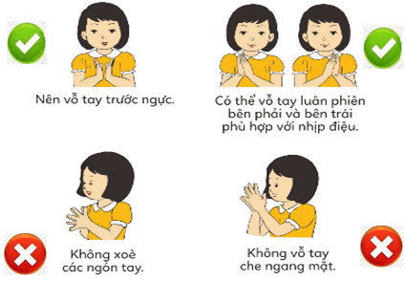

Slide 16
HD hát gõ đệm theo nhịp
Cái cây xanh xanh
Thì lá cũng xanh.
Chim đậu trên cành.
Chim hót líu lo.
Líu lo là líu lo.
Líu lo là líu lo

Slide 17
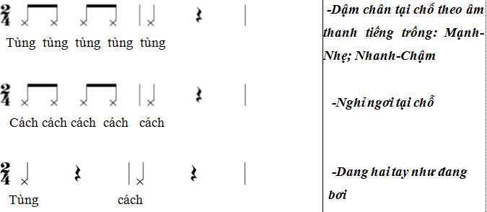
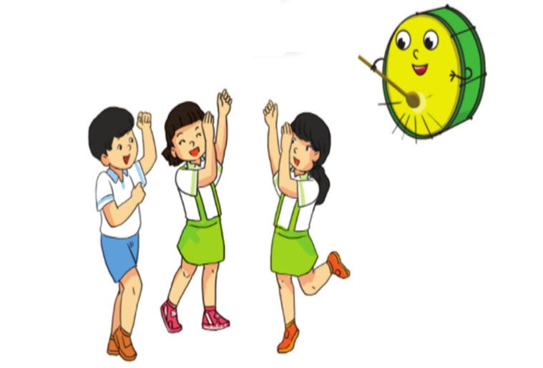
3.TRẢI NGHIỆM VÀ KHÁM PHÁ: VẬN ĐỘNG THEO TIẾNG TRỐNG
GV gõ trống, vận động mẫu và HD Hs nghe và quan sát vận động phù hợp với nhịp điệu.

Slide 18
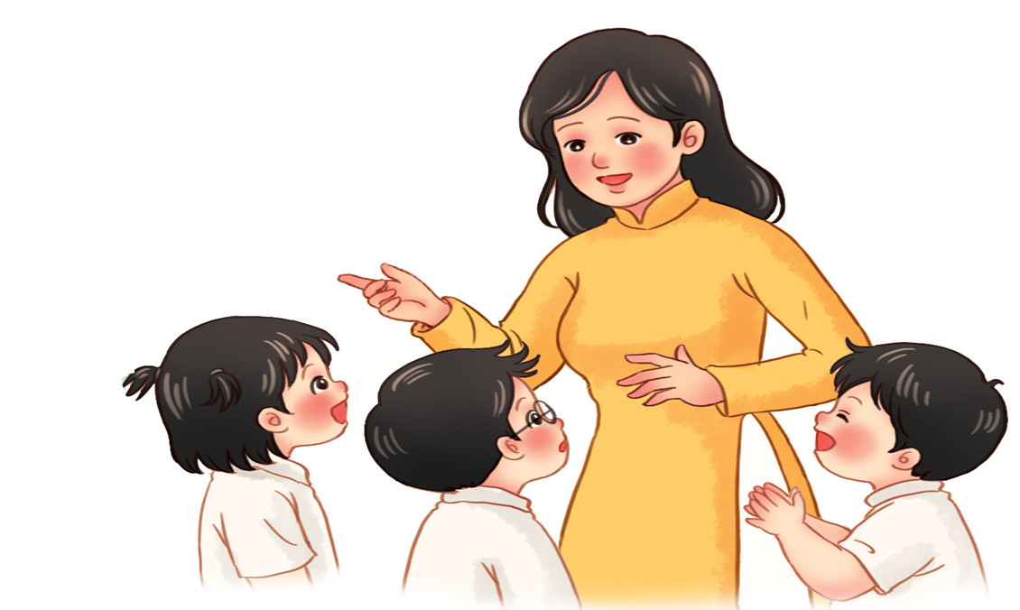
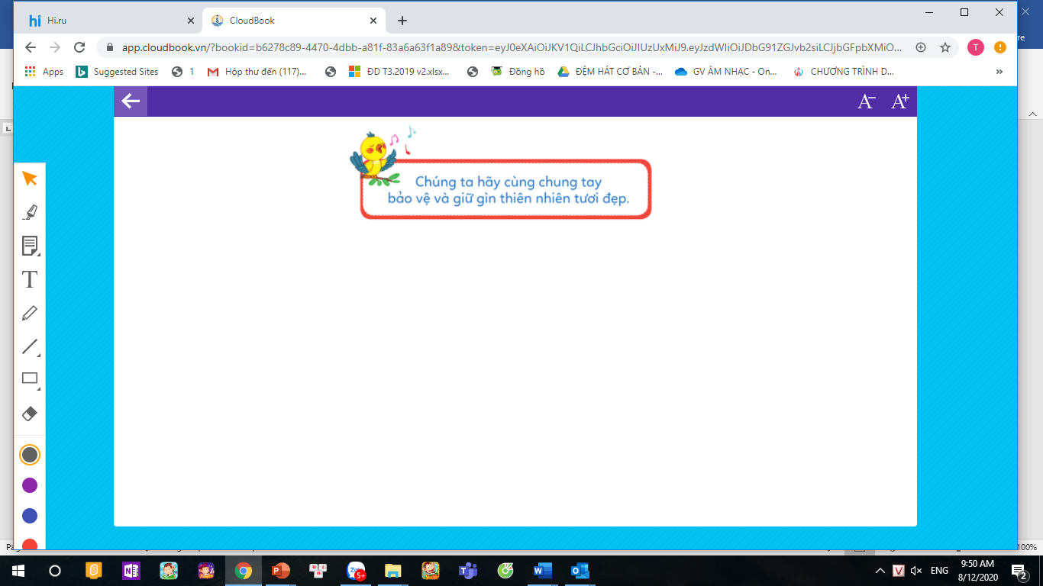
Củng cố-Giáo dục-Dặn dò

Slide 19
Chúc quý thầy cô mạnh khỏe các bạn học sinh chăm ngoan học giỏi
Bản quyền TT-ÂN-Phi Trường 0987508433 cấm chia sẻ mọi hình thức

